Slide 1
Въведение в MVC

Slide 2
КАКВО Е MVC?

Slide 3


Slide 4


Slide 5
ПРИМЕР

Slide 6
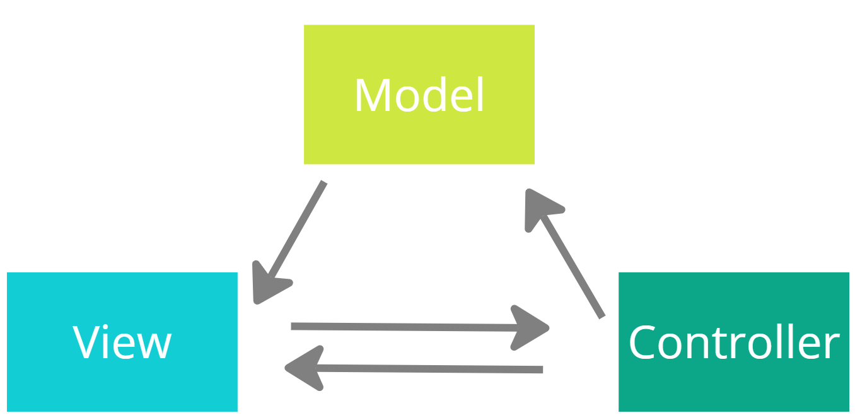

Slide 7
ОСНОВНИ CRUD ОПЕРАЦИИ

Slide 8
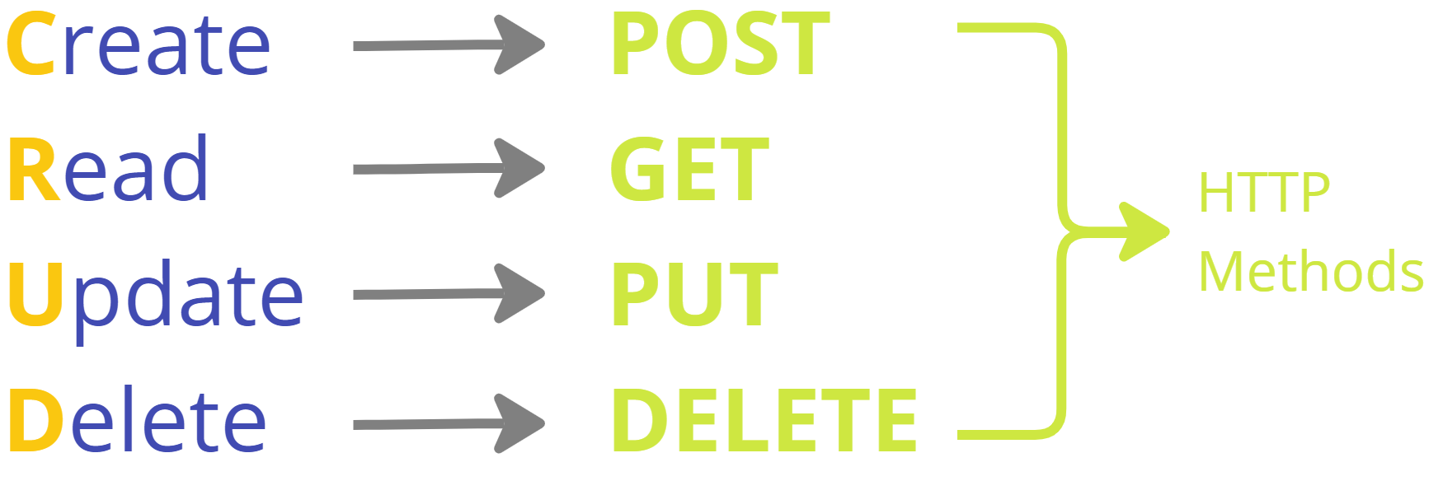

Slide 9
БЛАГОДАРЯ ЗА ВНИМАНИЕТО!
Please keep this slide for attribution.

Slide 10


